Slide 1

Team BRIDGES
Arthur Cardoso
Bruna Gonçalves
Daniel Delgado
Sabrina Calado
FATEC – SJC
2020

Slide 2
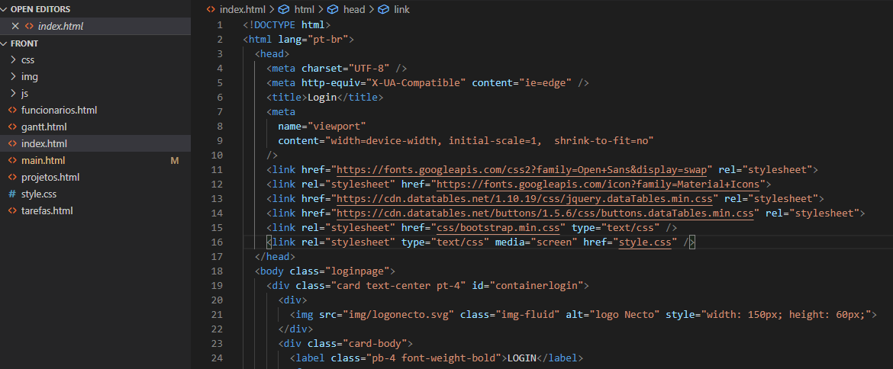
Desenvolvimento do Front–end

Slide 3
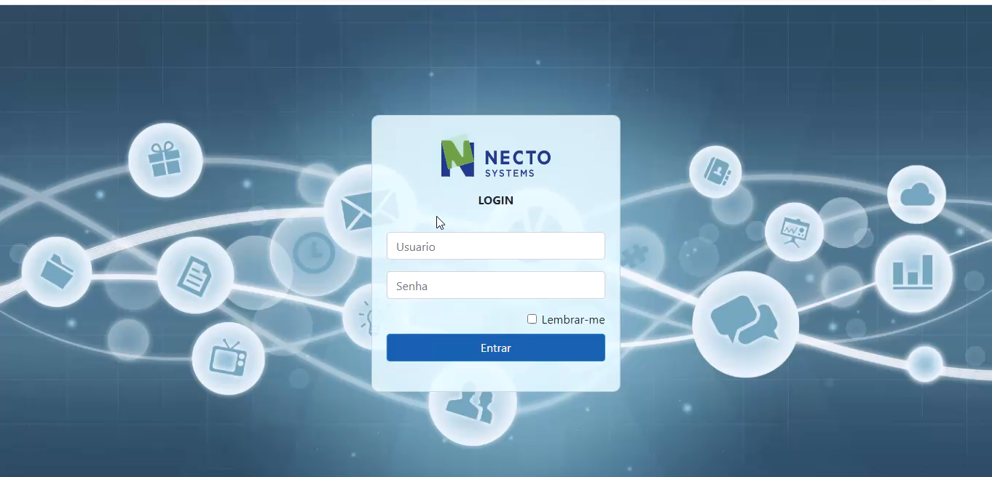
Tela: Login

Slide 4
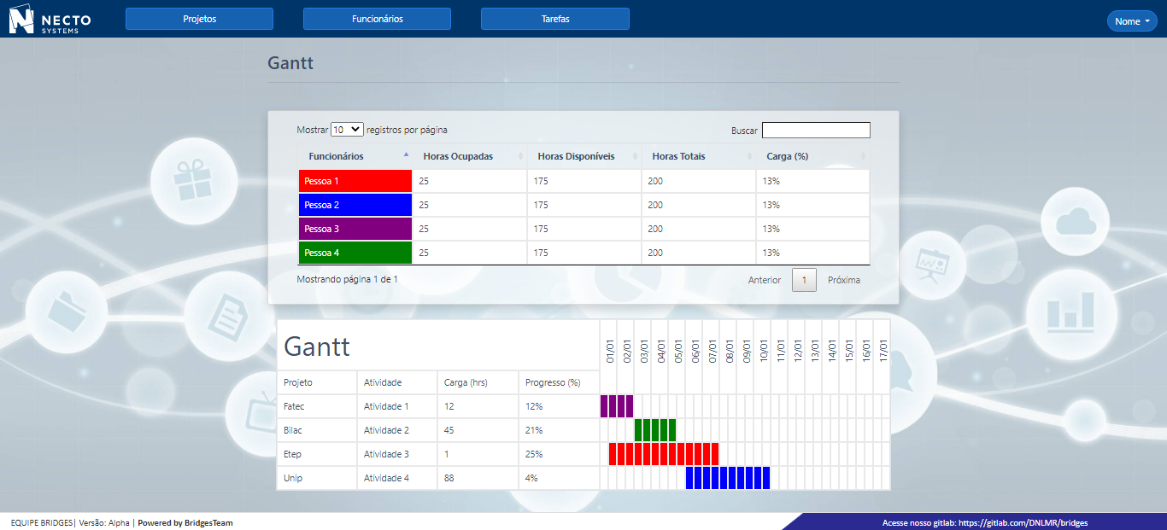
TELA Principal: GANTT + HORAS Disponíveis

Slide 5
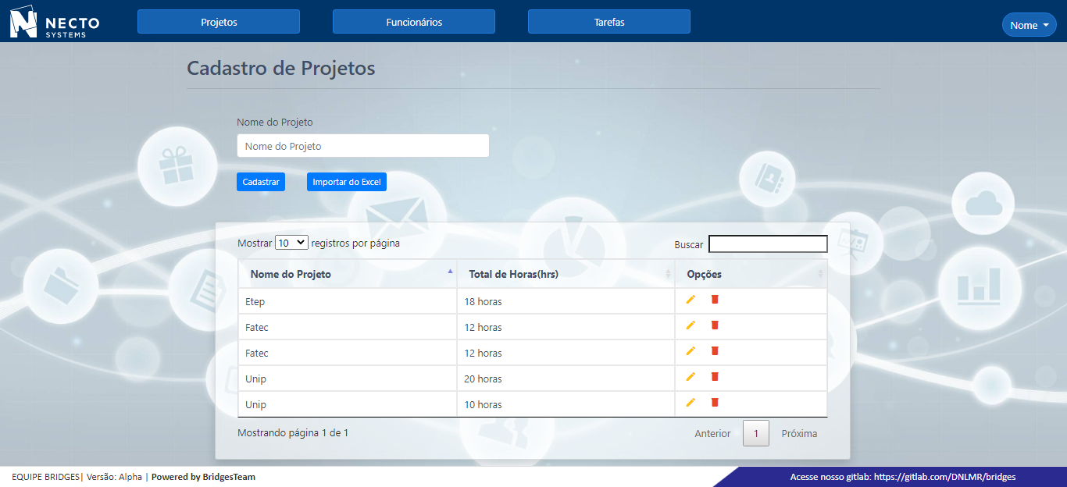
TELA: CADASTRO DE PROJETOS

Slide 6
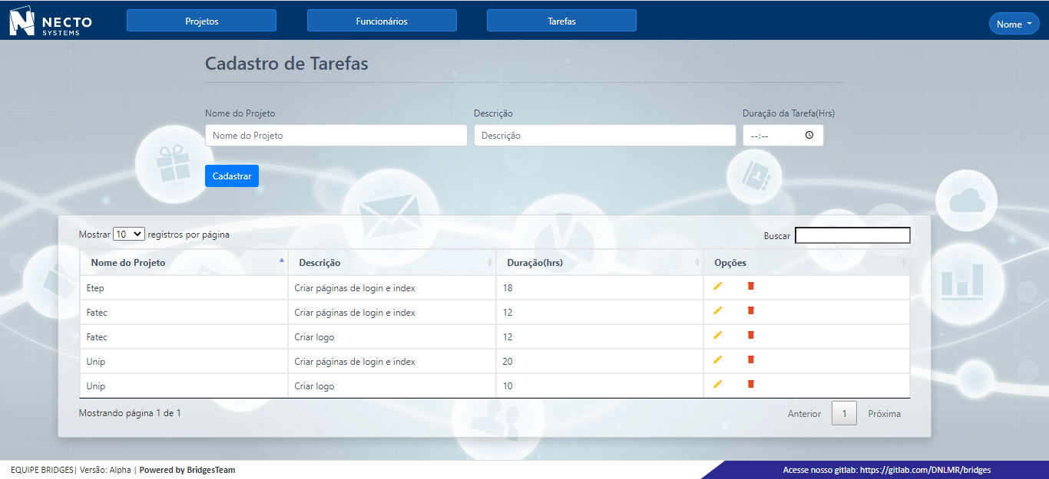
TELA:CADASTRO DE TAREFAS

Slide 7
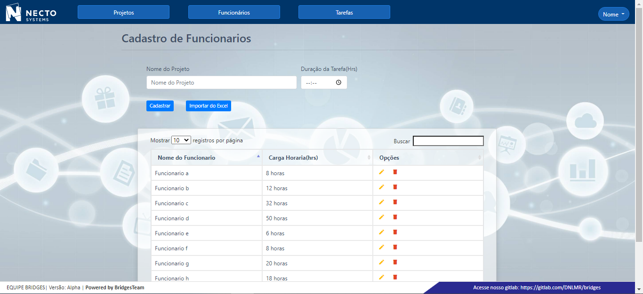
TELA: CADASTRO DE FUNCIONÁRIOS

Slide 8
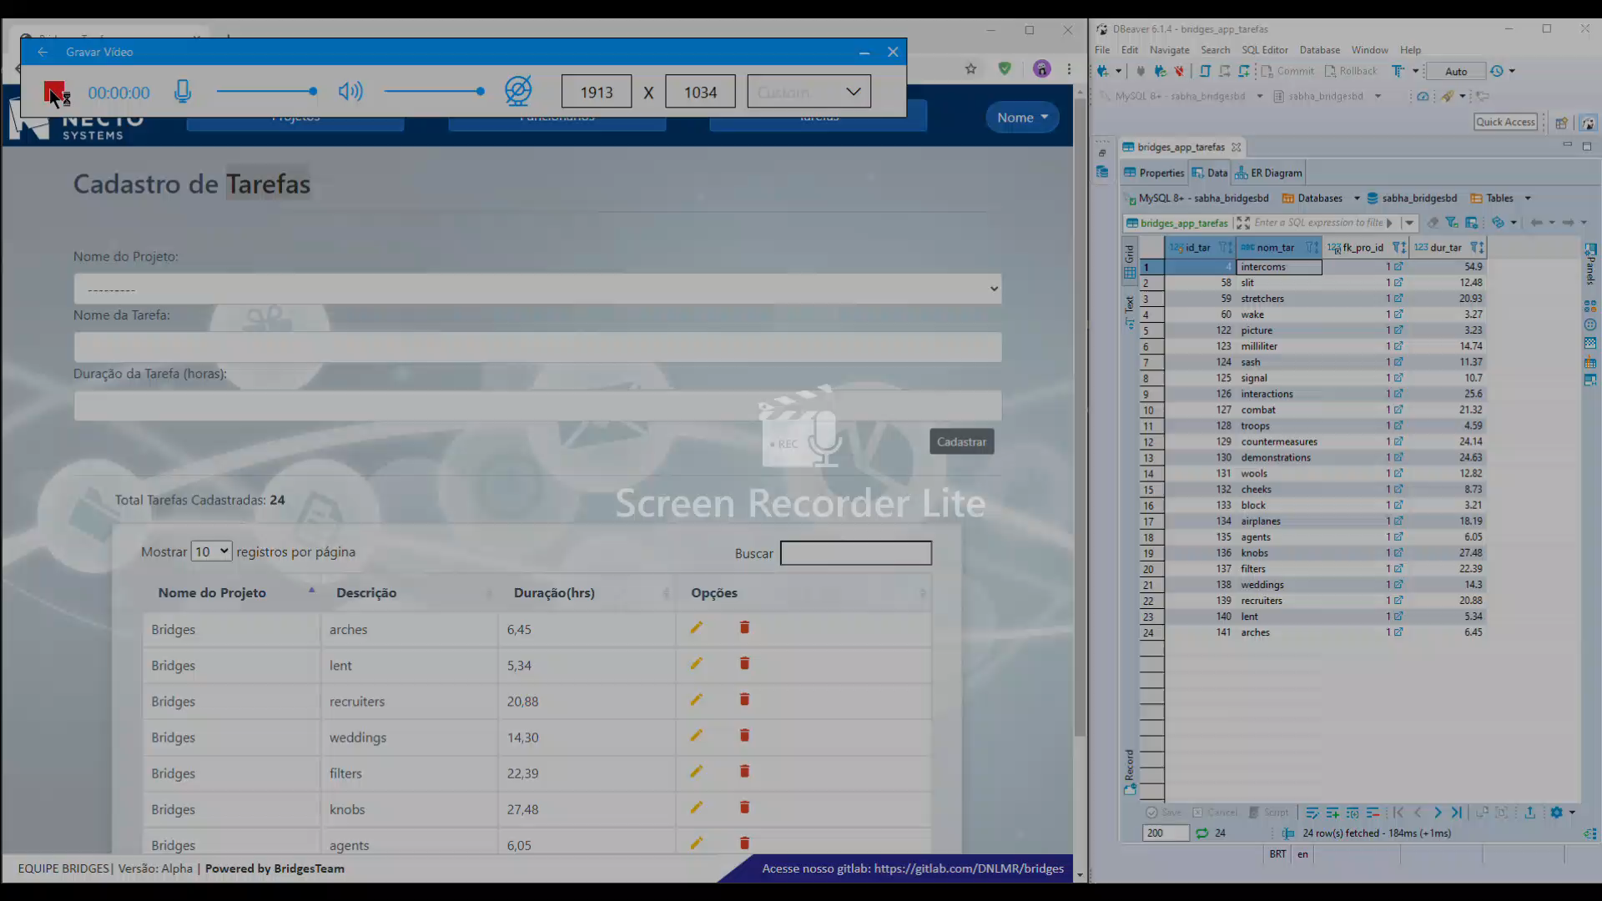
Integração com o django

Slide 9
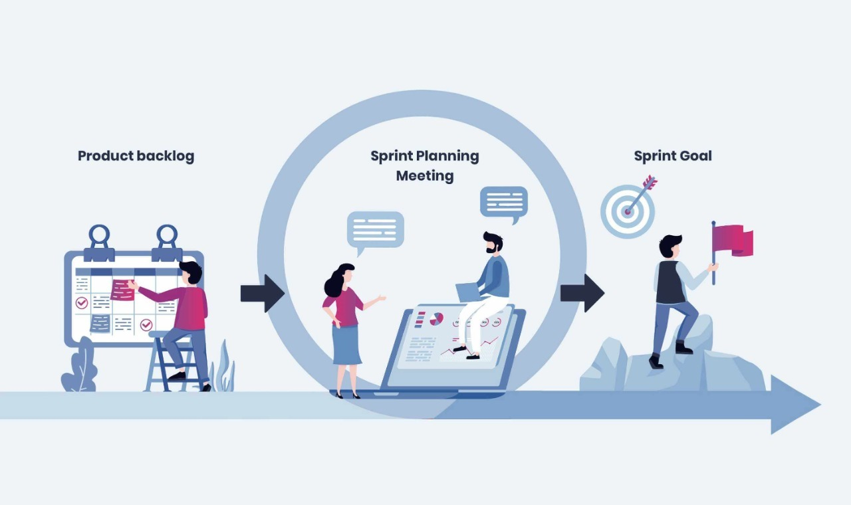
Sprint 05

Slide 10
DÚVIDAS ou sugestões
Contato:
daniel.delgado.rocha@gmail.com

